Slide 1

Algoritm pentru eficientizarea offloading-ului computațional într-un sistem IOT / MEC
SUGEAC ANDREI

Slide 2

Introducere
Dispozitivele mobile au devenit o parte indispensabila din viata cotidiana, aspect care este reflectat perfect de entuziasmul fata de domeniul IOT care este considerat urmatorul pas major in conectivitatea tehnologica.
IOT se bazeaza pe utilizarea capacitatilor infrastructurii oferite de Mobile Wireless Computing pentru a putea procesa task-urile generate de device.

Slide 3
Obiectiv
Cu toate ca MEC este o optiune mai buna decat MCC, eficienta acestui sistem este determinata de costul computational care rezulta in urma deciziilor de offload computational. Algoritmul MCE-GA propune o noua varianta pentru optimizarea acestor decizii.

Slide 4
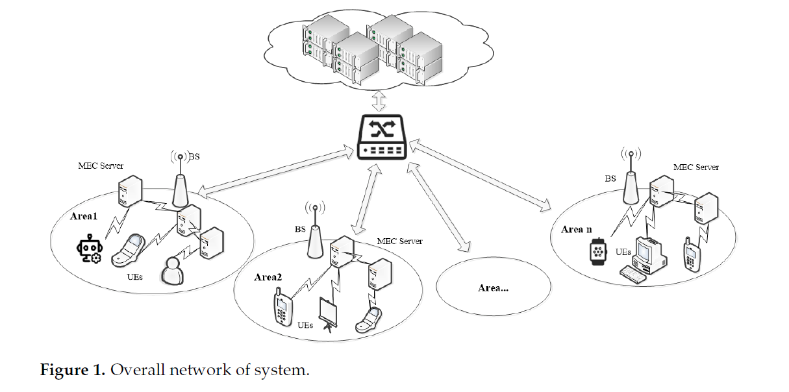
Modelul MEC

Slide 5
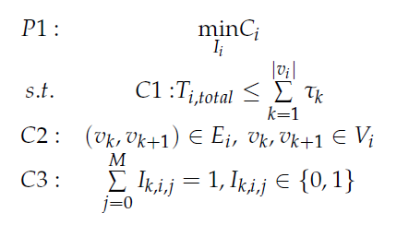
Formularea problemei
C1: reprezinta latenta executiei aplicatiei generate de UEi
C2: perechile de task-uri si dependentele dintre ele
C3: decizia de offload a task-ului

Slide 6
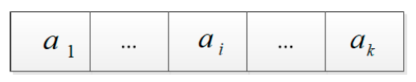
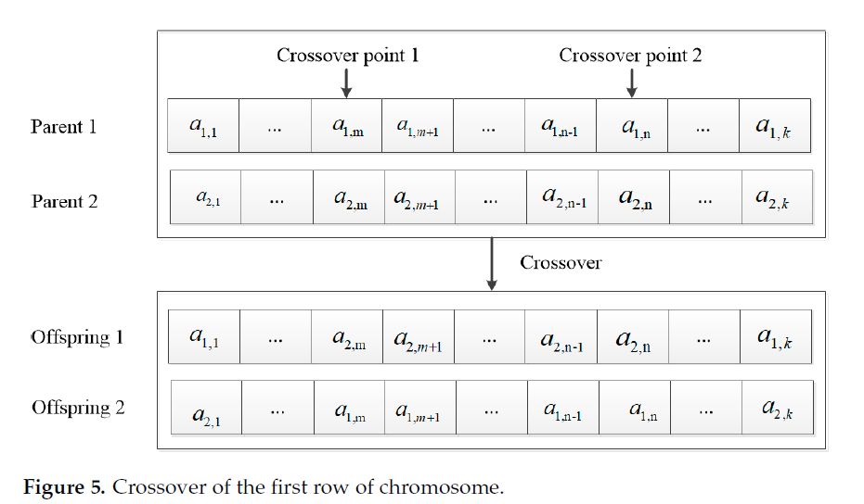

Modelul propus
Structura de cromozom care reprezinta o decizie de offload pentru problema P1
Operatia de crossover utilizata asupra populatiilor de cromozomi.

Slide 7
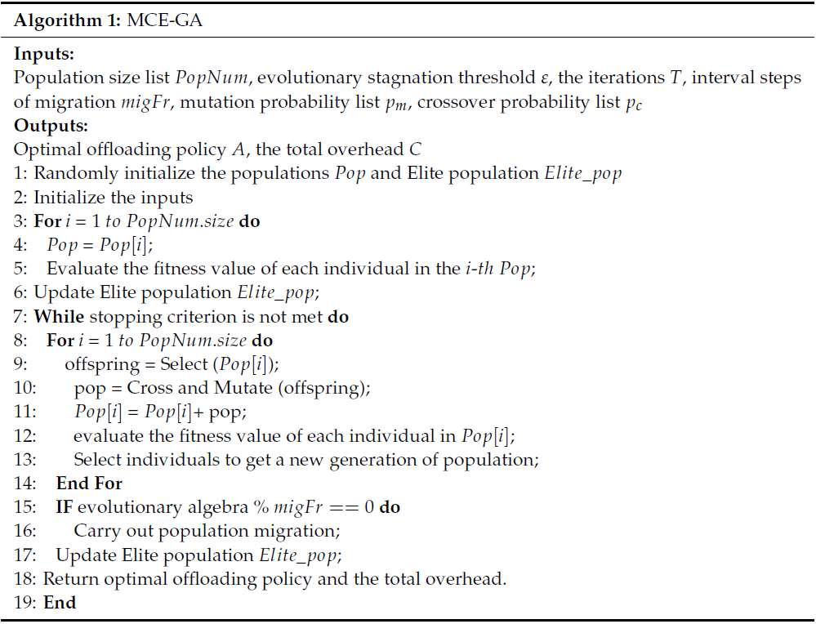
Algoritmul
Initializarea si selectia
Operatia de crossover
Operatia de mutatie
Migratia
Selectarea populatiei optime

Slide 8
